Slide 1


Einführung in die Phonetik und Phonologie
SoSe 2024
Distinktive Merkmale
14.5.2024
Bernd Möbius
Sprachwissenschaft und Sprachtechnologie
Universität des Saarlandes

Slide 2
Distinktive Merkmale
Ziel der Verwendung distinktiver Merkmale
  Beschreibung aller Sprachlaute aller Sprachen mit einem universellen Inventar von Merkmalen
  Beschreibung von Phonemen/Allophonen einer Sprache durch einen Vektor (zumeist) binärer Merkmale
    jedes Phonem unterscheidet sich von allen anderen durch seine spezifische Konstellation von Merkmalsausprägungen
    die bedeutungsunterscheidende Funktion von Phonemen wird durch seine distinktiven Merkmale bewirkt
  Erfassung von Regularitäten in Lautsystemen
  Erfassung natürlicher Lautklassen mit gemeinsamen Eigenschaften

Slide 3
Distinktive Merkmale
historische Entwicklung von Systemen distinktiver Merkmale
  Trubetzkoy (1939), Jakobson (1939)
  Jakobson, Fant und Halle (1952) [artikulatorisch, akustisch]
  Chomsky und Halle (1968) [SPE, Generative Phonologie]
  Fant (1973) [rein akustisch]
  Ladefoged (1982) ["traditionell"]
  Clements (1985) [Merkmalsgeometrie]
  …
es gibt bislang kein definitives, universelles Merkmalssystem
zumeist Mischung aus artikulatorischen, akustischen und auditiven Merkmalen

Slide 4
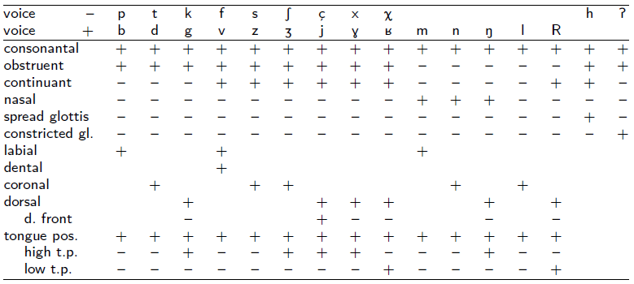
Deutsches Konsonantensystem
[nach: Wiese (2000), S. 23]

Slide 5
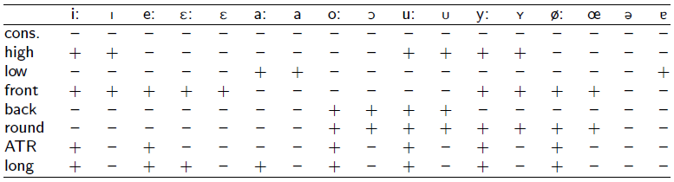
Deutsches Vokalsystem
[nach: Wiese (2000), S. 20]
alle Vokale sind außerdem [+voice], [+continuant], [−obstruent]

Slide 6
Distinktive Merkmale (nach Wiese, 2000)
  Definitionen der für das Deutsche verwendeten Merkmale
  voiced/voiceless [±voice]. Stimmhafte Laute werden mit einer laryngalen Konfiguration produziert, die eine periodische Stimmlippenschwingung erlaubt.

Slide 7
Distinktive Merkmale (nach Wiese, 2000)
  Definitionen der für das Deutsche verwendeten Merkmale
  consonantal/nonconsonantal [±cons]. Konsonantische Laute werden mit einer Konstriktion des Vokaltrakts produziert, die ein ungehindertes Entströmen der Luft verhindert.

Slide 8
Distinktive Merkmale (nach Wiese, 2000)
  Definitionen der für das Deutsche verwendeten Merkmale
  obstruent/sonorant [±obstr]. Obstruente Konsonanten werden mit einer Konstriktion des Vokaltrakts produziert, die turbulenten Luftstrom erzeugt, oder mit einem Verschluss des Vokaltrakts.

Slide 9
Distinktive Merkmale (nach Wiese, 2000)
  Definitionen der für das Deutsche verwendeten Merkmale
  continuant/stop [±cont]. Kontinuierliche Konsonanten erlauben das ununterbrochene Entströmen der Luft.

Slide 10
Distinktive Merkmale (nach Wiese, 2000)
  Definitionen der für das Deutsche verwendeten Merkmale
  nasal/oral [±nas]. Nasale Laute werden mit gesenktem Velum produziert, so dass die Luft (auch) durch den Nasaltrakt entströmen kann.

Slide 11
Distinktive Merkmale (nach Wiese, 2000)
  Definitionen der für das Deutsche verwendeten Merkmale
  spread/nonspread glottis [±spread]. Öffnungsgrad der Glottis; aspirierte Konsonanten und [h] werden mit geöffneter (gespreizter) Glottis produziert, wodurch eine nichtperiodische Komponente im akustischen Signal entsteht.

Slide 12
Distinktive Merkmale (nach Wiese, 2000)
  Definitionen der für das Deutsche verwendeten Merkmale
  constricted/nonconstricted glottis [±constr]. Öffnungsgrad der Glottis; glottale und glottalisierte Laute werden mit verengter Glottis produziert, die eine modale Phonation verhindert.

Slide 13
Distinktive Merkmale (nach Wiese, 2000)
  Definitionen der für das Deutsche verwendeten Merkmale
  labial/nonlabial [±lab]. Labiale Laute werden mit einer Verengung an den Lippen produziert.

Slide 14
Distinktive Merkmale (nach Wiese, 2000)
  Definitionen der für das Deutsche verwendeten Merkmale
  dental/nondental [±dent]. Dentale Konsonanten werden unter Verwendung der Zähne als pasivem Artikulator produziert, oft als zusätzliche Artikulationsstelle, z.B. zur Unterscheidung zweischen bilabialen und labiodentalen Lauten.

Slide 15
Distinktive Merkmale (nach Wiese, 2000)
  Definitionen der für das Deutsche verwendeten Merkmale
  coronal/noncoronal[±cor]. Koronale Laute werden durch Annäherung des Zungenblattes an die Zähne oder den harten Gaumen produziert.

Slide 16
Distinktive Merkmale (nach Wiese, 2000)
dorsal/nondorsal [±dors]. Dorsale Laute werden durch Annäherung des Zungenrückens an den harten oder weichen Gaumen produziert.
  d. front/nonfront [±front]. Sekundäres Merkmal dorsaler Laute, z.B. zur Unterscheidung zwischen palatalen und velaren Lauten.

Slide 17
Distinktive Merkmale (nach Wiese, 2000)
tongue position [±tpos]. Verwendet für Laute, bei deren Produktion die Zunge als unabhängiger Artikulator fungiert; nicht immer distinktiv; alle Konsonanten außer laryngalen/glottalen Lauten.

Slide 18
Distinktive Merkmale (nach Wiese, 2000)
  tongue position [±tpos].
    t.p. high/nonhigh [±high]. Sekundäres Merkmal für Laute, deren Produktion eine aktive Anhebung der Zunge involviert.
    t.p. low/nonlow [±low]. Sekundäres Merkmal für Laute, deren Produktion eine aktive Absenkung der Zunge involviert.

Slide 19
Distinktive Merkmale (nach Wiese, 2000)
high/nonhigh [±high]. Hohe Laute werden mit relativ nach oben bewegter Zunge produziert.

Slide 20
Distinktive Merkmale (nach Wiese, 2000)
low/nonlow [±low]. Tiefe Laute werden mit relativ nach unten bewegter Zunge produziert.

Slide 21
Distinktive Merkmale (nach Wiese, 2000)
front/nonfront [±front]. Vordere Laute werden mit relativ nach vorne bewegter Zunge produziert.

Slide 22
Distinktive Merkmale (nach Wiese, 2000)
back/nonback [±back]. Hintere Laute werden mit relativ nach hinten bewegter Zunge produziert.

Slide 23
Distinktive Merkmale (nach Wiese, 2000)
rounded/unrounded [±round]. Gerundete Laute werden mit vorgestülpten Lippen produziert.

Slide 24
Distinktive Merkmale (nach Wiese, 2000)
advanced/nonadvanced tongue root [±ATR]. Laute mit bzw. ohne vorgezogene Zungenwurzel; davon abhängig Erweiterung des pharyngalen Raums.

Slide 25
Distinktive Merkmale (nach Wiese, 2000)
long/short [±long]. Lange bzw. kurze Laute.

Slide 26
Distinktive Merkmale
Weitere gebräuchliche Merkmale:
anterior/posterior [±ant]. Laute mit einer Verengung im Bereich der Alveolen (anterior) bzw. des Gaumens (posterior).
[+ant] [-ant]
dental retroflex
alveolar postalveolar
palatal

Slide 27
Distinktive Merkmale
Weitere gebräuchliche Merkmale:
distributed/nondistributed [±dist]. Distribuierte Laute werden mit einer Verengung des Vokaltrakts über einen größeren Abschnitt der midsagittalen Achse produziert.
[+dist] [-dist]
dental alveolar
postalveolar retroflex
palatal

Slide 28
Distinktive Merkmale
Weitere gebräuchliche Merkmale:
strident/nonstrident [±strid]. Bei scharfen Lauten bricht sich der Luftstrom an zwei Oberflächen: bei Verengung an den Alveolen oder dicht dahinter zusätzlich an den Zähnen, wodurch eine intensive Friktionskomponente entsteht.
[+strid] [-strid]
/s/ /θ/
/z/ /ð/
/ʃ/ /ç/
/ʒ/ /j/
/t/ /ts/

Slide 29
Distinktive Merkmale
Weitere gebräuchliche Merkmale:
lateral/central [±lat]. Laterale Laute erlauben das Entströmen der Luft seitlich an der Zunge vorbei.
tense/lax [±tense]. Gespannte Vokale werden mit einer stärkeren Spannung des Zungenrückens oder der Zungenwurzel produziert.
syllabic/nonsyllabic [±syl]. Silbische Laute konstituieren einen Silbengipfel.

Slide 30

Danke!

